Slide 1
Οργανική Χημεία

Slide 2
Ποιες ενώσεις ονομάζονται οργανικές;
Ονοματολογία.

Slide 3
Όλες οι ενώσεις του C, εκτός από
τον C,το CO και το CO₂
τα ανθρακικά άλατα CO₃⁻²
και τα άλατα του CN⁻

Slide 4
ομάδα | Ομόλογη σειρά | κατάληξη | Πρόθεμα
-ΟΗ | αλκοόλες | -όλη | Υδρόξυ-
C-O-C | αιθέρες | -αιθέρας | Αλκόξυ-
-CH=O | Αλδεΰδες | -άλη | Φόρμυλο- ή αλδέϋδο-
C-C-C O | Κετόνες | -όνη | Κέτο- ή όξο-
-C-OH O ή -COOH | Οργανικά οξέα ή Καρβοξυλικά οξέα | -ικό οξύ | Καρβόξυ-
-C-O-C O ή -COOC- | Εστέρες | -εστέρας | Καρβοαλκόξυ-
-ΝΗ₂ | Πρωτοταγείς Αμίνες | -αμίνη | Άμινο-
-ΝΗ- | Δευτεροταγείς αμίνες | -αμίνη | Αλκυλάμινο-
-Ν- | Τριτοταγείς αμίνες | -αμίνη | Αλκυλάμινο-
-C-NH₂ O | Αμίδια | -αμίδιο | Άμινοκετο-
-C N | Νιτρίλια | -νιτρίλιο | Κύανο
-Cl | Αλκυλαλογονίδια | -χλωρίδιο | Χλώρο-
-Br | Αλκυλαλογονίδια | -βρωμίδιο | Βρώμο-
-I | Αλκυλαλογονίδια | -ιωδίδιο | Ίωδο-
-ΝΟ₂ |  |  | Νίτρο-

Slide 5
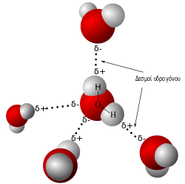
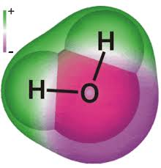
Διαλύτες
Ανόργανοι
Νερό
εξαιρετικός διαλύτης πολικών ουσιών, όπως ηλεκτρολύτες οργανικές ενώσεις που φέρουν στο μόριό πολικές ομάδες, π.χ. κάποιες αλκοόλες, σάκχαρα, πρωτεΐνες
Πολικό μόριο

Slide 6
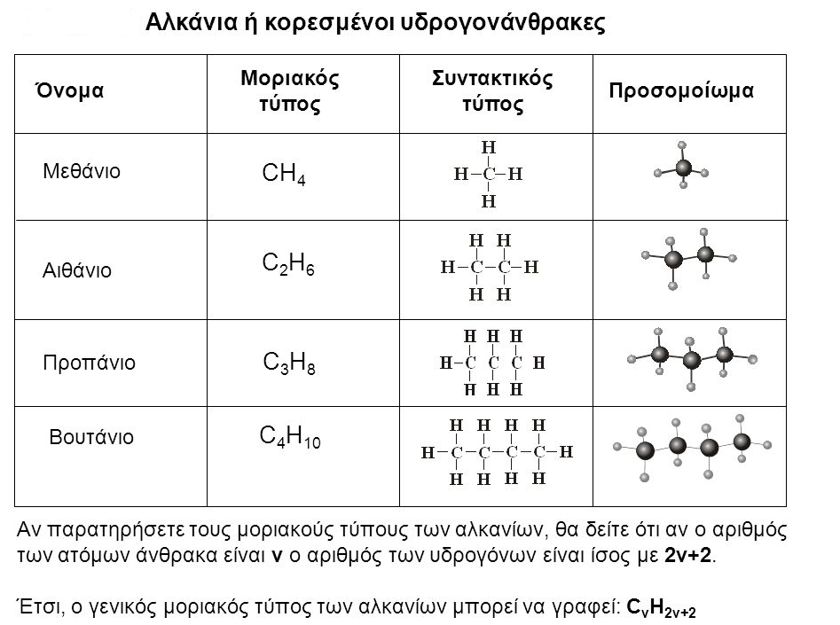
Οργανικοί
Κορεσμένοι αλειφατικοί υδρογονάνθρακες.

Slide 7
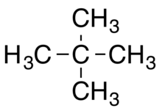
Υδρογονάνθρακες: ενώσεις από Η και C μόνο.
Κορεσμένες : απλούς δεσμούς μεταξύ των ανθράκων όπως (Αν υπάρχει είτε όπως διπλός είτε ένα τριπλός δεσμός η ένωση είναι ακόρεστη).
Τα μόρια όπως σχηματίζουν ευθείες ή διακλαδισμένες αλυσίδες ατόμων άνθρακα.

Slide 8
Παράγονται από εργασίες απόσταξης του πετρελαίου.
Στο εμπόριο συνήθως συναντώνται τρεις κυριότερες κατηγορίες: ο πετρελαϊκός αιθέρας, η βενζίνη και το White Spirit (το οποίο υπάρχει και με την μορφή κυκλικών υδρογονανθράκων.)
Μη πολικοί, ήπιοι διαλύτες, κατάλληλοι για την διάλυση λιπόφιλων ουσιών (ή αλλιώς ονομάζονται υδρόφοβες ουσίες), όπως είναι τα κεριά, τα λίπη και τα έλαια.

Slide 9
Κορεσμένοι κυκλικοί υδρογονάνθρακες.
Στις ενώσεις αυτές τα άτομα άνθρακα μπορούν να δημιουργήσουν έναν ή περισσότερους δακτυλίους.
Οι ιδιότητές τους μοιάζουν με αυτές των κορεσμένων υδρογονανθράκων ανοικτής αλυσίδας. Π.χ. η διαλυτική ικανότητα του κυκλοεξανίου είναι παρόμοια με αυτήν της βενζίνης.

Slide 10
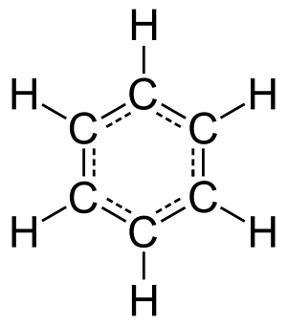
Αρωματικοί υδρογονάνθρακες.
Αποτελούνται συνήθως από ένα εξαγωνικό δακτύλιο με έξι C και έξι H, ο οποίος ονομάζεται βενζολικός δακτύλιος.
6 δεσμοί του δακτυλίου είναι ισοδύναμοι μεταξύ τους, και είναι κάτι μεταξύ απλού και διπλού δεσμού.
Το βενζόλιο είναι πολύ δραστικός αλλά και πολύ τοξικός διαλύτης

Slide 11
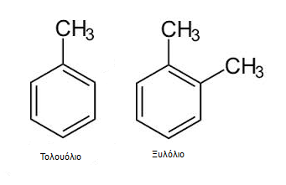
Άλλοι διαλύτες της ίδιας κατηγορίας είναι
το τολουόλιο (λιγότερο τοξικό από το βενζόλιο, αλλά τοξικό και αυτό),
το ξυλόλιο,
το white spirit (που αποτελεί μίγμα αρωματικών υδρογονανθράκων, είναι πιο δραστικό από αυτό που έχει μόνο κορεσμένους υδρογονάνθρακες), και τέλος
το νέφτι( το οποίο είναι μίγμα κυκλικών κορεσμένων και αρωματικών υδρογονανθράκων και συμπεριφέρεται παρόμοια με το white spirit.)

Slide 12
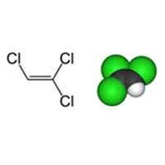
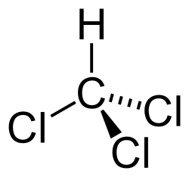
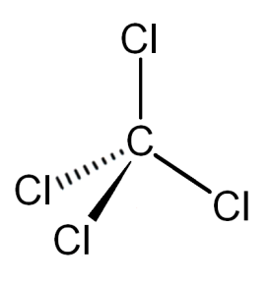
Αλογονομένοι υδρογονάνθρακες.
Είναι κορεσμένοι υδρογονάνθρακες ανοικτής αλυσίδας , στους οποίους έχουν αντικατασταθεί ένα ή περισσότερα άτομα υδρογόνου με χλώριο ή φθόριο.
από αυτές τις ενώσεις όπως το τριχλωροαιθυλένιο, το χλωροφόρμιο και ο τετραχλωράνθρακας είναι δραστικοί διαλύτες λιπών και ρητινών.

Slide 13
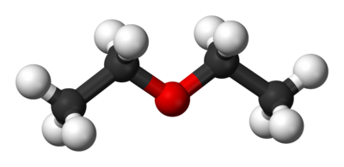
Αιθέρες.
Είναι οργανικές ενώσεις που έχουν στο μόριο τους ένα άτομο οξυγόνο να παρεμβάλλεται στην ανθρακική αλυσίδα (-C-O-C-).
Κύριος εκπρόσωπός τους είναι ο διαιθυλαιθέρας.
Είναι καλοί διαλύτες των λιπών, ελαίων και ρητινών, είναι όμως πολύ πτητικές και εύφλεκτες ενώσεις, και για αυτό τον λόγο δεν είναι ευρέως χρησιμοποιούμενες ενώσεις.

Slide 14
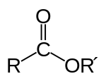
Εστέρες.
Eνώσεις που προκύπτουν από την αντίδραση ενός οργανικού οξέος και μια αλκοόλης. Έχουν την καρβοαλκόξυ ομάδα.
Είναι ισχυροί πολικοί διαλύτες, κατάλληλοι για κεριά, βερνίκια και κόλλες.
Ως διαλύτης μεγαλύτερη εφαρμογή βρίσκει ο οξικός αιθυλεστέρας.

Slide 15
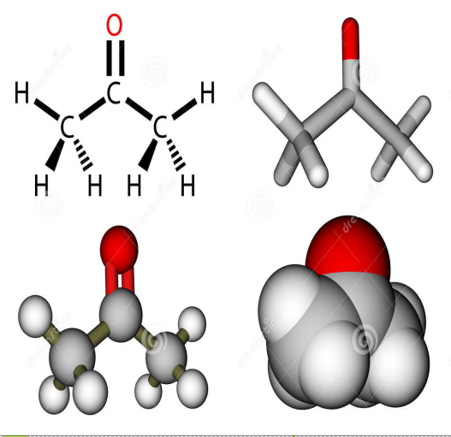
Κετόνες.
Είναι καρβονυλικές ενώσεις (δηλαδή έχουν την καρβονυλική ομάδα C=O). Η καρβονυλική ομάδα δεν είναι στο άκρο του μορίου (Όταν η καρβονυλική ομάδα βρίσκεται στο άκρο του μορίου η ένωση ανήκει στις αλδεΰδες).
Η ακετόνη (ή αλλιώς προπανόνη)είναι η πλέον αντιπροσωπευτική ένωση αυτής της κατηγορίας.
Είναι πολύ δραστικοί διαλύτες φυσικών και συνθετικών ρητινών, κεριών, βερνικιών και κολλών.

Slide 16
Αλκοόλες.
Είναι οργανικές ενώσεις που χαρακτηρίζονται από την παρουσία υδροξυλίου (-ΟΗ) στο μόριό τους.
Είναι πολικές ενώσεις και παρουσιάζουν καλές διαλυτικές ιδιότητες οργανικών πολικών ενώσεων, όπως είναι πολλά βερνίκια, ρητίνες και κόλλες.
Η πλέον χρησιμοποιούμενη αλκοόλη είναι ή αιθανόλη (ή αιθυλική αλκοόλη ή οινόπνευμα), το οποίο δεν είναι τοξικό και διαλύει αργά τις παραπάνω ενώσεις.
Αξιοσημείωτες διαλυτικές ικανότητες έχει και η ισοπροπυλική αλκοόλη και η μεθανόλη (είναι όμως τοξική και καλό είναι να αποφεύγεται η χρήση της.)
Για καλύτερα αποτελέσματα πολλές φορές μπορεί να χρησιμοποιηθούν μίγματα διαλυτών.

Slide 17
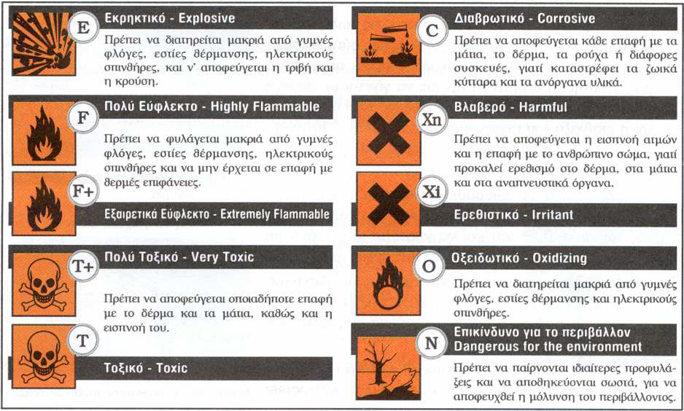
Προσοχή

Slide 18
Η είσοδος των χημικών ενώσεων στον ανθρώπινο οργανισμό πραγματοποιείται δια μέσου:
της εισπνοής (κατά κύριο λόγο)
της κατάποσης
της δερματικής επαφής

Slide 19
Εύφλεκτα υλικά
Κίνδυνος: Φωτιά
Στόχος: Περιορισμός ουσίας, απομάκρυνση πηγών καύσης
Πτητικά υλικά.
Κίνδυνος: Εισπνοή ατμών, δερματική επαφή, απορρόφηση
Στόχος: Περιορισμός ουσίας, αποφυγή διάδοσης σε άλλους χώρους

Slide 20
Οξέα
Κίνδυνος: Δερματικός ερεθισμός, διαβρώσεις, εγκαύματα.
Στόχος: Απομόνωση ουσίας, εξουδετέρωση (αραιό διάλυμα όξινου ανθρακικού νατρίου, μαγειρική σόδα)
Βάσεις
Κίνδυνος: Δερματικός ερεθισμός, διαβρώσεις, εγκαύματα.
Στόχος: Απομόνωση ουσίας, εξουδετέρωση (αραιό διάλυμα κιτρικού οξέος)

Slide 21
Υδρογονάνθρακες
εύφλεκτοι με χαμηλά σημεία ανάφλεξης.
Οι αλειφατικοί (π.χ. ο πετρελαϊκός αιθέρας, το εξάνιο, το επτάνιο, κ.λ.π.) παρουσιάζουν ναρκωτική δράση αλλά χαμηλή τοξικότητα.
Οι αρωματικοί (π.χ. το βενζόλιο, το τολουόλιο, το ξυλόλιο, το στυρόλιο, κ.λ.π.) παρουσιάζουν ισχυρή ναρκωτική δράση και πολύ υψηλή τοξικότητα (απώλεια μυικού συντονισμού, απώλεια συνείδησης, υψηλότατη τοξική δράση στο αίμα και το μυελό των οστών).

Slide 22
Αλογονωμένοι υδρογονάνθρακες
Οι αλειφατικοί (π.χ. το χλωροφόρμιο, ο τετραχλωράνθρακας, το τριχλωροαιθυλένιο, το τετραχλωροαιθυλένιο, το μεθυλενοχλωρίδιο, το 1,1,1 τριχλωροαιθάνιο, κ.λ.π.) δεν είναι εύφλεκτοι. Μερικοί από αυτούς είναι ιδιαίτερα τοξικοί ενώ όλοι παρουσιάζουν ναρκωτική δράση. Η πυρόλυσή τους μπορεί να δημιουργήσει τοξικό αέριο φωσγένιο.
Οι αρωματικοί (π.χ. το χλωροβενζόλιο) είναι εύφλεκτοι. Ισχυρή ναρκωτική δράση αλλά όχι χρόνια τοξικά αποτελέσματα. Μερικοί από αυτούς είναι καρκινογόνοι.

Slide 23
Αλδεΰδες (π.χ. η φορμαλδεΰδη, κ.λ.π.)
Πτητικές και εύφλεκτες. Ιδιαίτερα οι αλδεΰδες είναι ερεθιστικές του δέρματος, των ματιών και του αναπνευστικού συστήματος.
Κετόνες (π.χ. η ακετόνη, κυκλοεξανόνη, μεθυλισοβουτυλοκετόνη [ΜΙΒΚ], κ.λ.π.)
Εύφλεκτες (σημεία ανάφλεξης κάτω από το μηδέν). Σχετικά χαμηλή τοξικότητα
Αλκοόλες (π.χ. η μεθανόλη, η αιθανόλη, η n-προπανόλη, η ισοπροπανόλη, η n-βουτανόλη, κ.λ.π.)
Σημεία ανάφλεξης κοντά στη θερμοκρασία δωματίου. Μέτρια ναρκωτική δράση των ατμών τους.

Slide 24
Αιθέρες (π.χ. ο διαιθυλαιθέρας, κ.λ.π.)
Εξαιρετικά εύφλεκτοι (πολύ χαμηλά σημεία ανάφλεξης). Ισχυρές ναρκωτικές ιδιότητες αλλά μετρίως τοξικοί.
Εστέρες (π.χ. ο οξεικός αιθυλεστέρας, ο οξεικός βουτυλεστέρας, κ.λ.π.)
Εύφλεκτοι (σημεία ανάφλεξης κοντά στη θερμοκρασία δωματίου). Δεν αποτελούν ιδιαίτερο κίνδυνο για την υγεία. Οι ατμοί τους μπορεί να είναι ερεθιστικοί των ματιών, του δέρματος ή του αναπνευστικού.
.

Slide 25
Στις πάστες χρησιμοποιούνται κύρια τα ανθρακικά άλατα του αμμωνίου και του νατρίου (ΝΗ₄ΗCO₃ και ΝaΗCO₃) και το αιθυλενοδιαμινοτετραοξικό οξύ (E.D.T.A.) ή το δινάτριο αλάτι του που είναι πιο ευδιάλυτο από το E.D.T.A.. Σαν αδρανή υλικά, που προστίθενται στα διαλύματα αυτά για τον σχηματισμό της πάστας είναι η μέθυλοκυτταρίνη, η καρβόξυμεθυλοκυτταρίνη, μικρά κομματάκια χαρτιού και προσροφητικές άργιλοι. Η απομάκρυνση της πάστας γίνεται αρχικά με μηχανικό τρόπο και αργότερα με απιονισμένο νερό.

Slide 26
Πάστα Mora: 100 ml H₂O, 6 g ΝΗ₄ΗCO₃ και ΝaΗCO₃ , 2.5 g E.D.T.A., 1 g Desogen και 6 g καρβόξυμέθυλοκυτταρίνη (ή ουδέτερο χαρτί).
Πάστα Ε.D.Τ.Α.: 100 ml H₂O, 5 g ΝΗ₄ΗCO₃, 4 g ΝaΗCO₃ , 3 g E.D.T.A. και 10 g καρβόξυμέθυλοκυτταρίνη (ή ουδέτερο χαρτί).
Πάστα AB57 : 100 ml H₂O, 3 g ΝΗ₄ΗCO₃, 5 g ΝaΗCO₃ , 2.5 g E.D.T.A., 1 ml Desogen και 6 g καρβόξυμέθυλοκυτταρίνη (ή ουδέτερο χαρτί).

Slide 27
Το Ε.D.Τ.Α.: για την αφαίρεση της μαύρης κρούστας και κρούστας που περιέχουν ανθρακικό ασβέστιο και σχηματίζονται σε γλυπτά θαμμένα στο χώμα ή σε τοιχογραφίες εκκλησιών. Δημιουργεί σύμπλοκα με κατιόντα ασβεστίου (Ca⁺²) δισθενούς σιδήρου (Fe⁺²)και του τρισθενούς σιδήρου (Fe⁺³), διαλύοντας όλα τα αδιάλυτα άλατά τους, όπως το ανθρακικό ασβέστιο και τα οξείδια του σιδήρου.
Τα όξινα ανθρακικά άλατα: σχηματισμό του αδιάλυτου ανθρακικού ασβεστίου, που απομακρύνεται μαζί με την πάστα. Επίσης τα όξινα ανθρακικά άλατα δημιουργούν αλκαλικές συνθήκες που βοηθάει την απομάκρυνση των διαλυτών αλάτων της κρούστας.
Το Desogen: τασιενεργή ένωση μειώνει την επιφανειακή τάση μεταξύ της κρούστας και του διαλύματος κάνοντας ευκολότερη την απομάκρυνσή της και ταυτόχρονα είναι και μυκητοκτόνο. Πολλές φορές προστίθεται αμμωνία και τριαιθανολαμίνη για την διάλυση οξειδωμένων λιπαρών ενώσεων.
Το τελευταίο ξέπλυμα της επιφάνειας γίνεται με απιονισμένο νερό. Στο νερό που φεύγει από την επιφάνεια μετράται το pH για να διαπιστωθεί αν είναι ίδιο με του απιονισμένου νερού, ώστε να εξασφαλιστεί ότι δεν έχουν παραμείνει αλκαλικά υπολείμματα, που μπορούν να βλάψουν την πέτρα. Ακόμα ελέγχεται η αγωγιμότητα του εκπλύματος για την εξασφάλιση της μη ύπαρξης διαλυτών αλάτων.

Slide 28
Η χρήση των παστών αυτών αποφεύγεται σε πέτρινα υλικά που έχουν μαύρες κρούστες από την ρύπανση των πόλεων γιατί υπάρχει ο κίνδυνος να περιέχουν γύψο, ο οποίος θα απομακρυνθεί με αποτέλεσμα να απομακρυνθούν λεπτομέρειες και να καταστραφεί τμήμα. Τέλος πολλές φορές αποφεύγεται η χρήση του όξινου ανθρακικού νατρίου, γιατί μπορεί να παράγει διαλυτά άλατα του νατρίου που είναι διαβρωτικά για την πέτρα.

